Slide 1
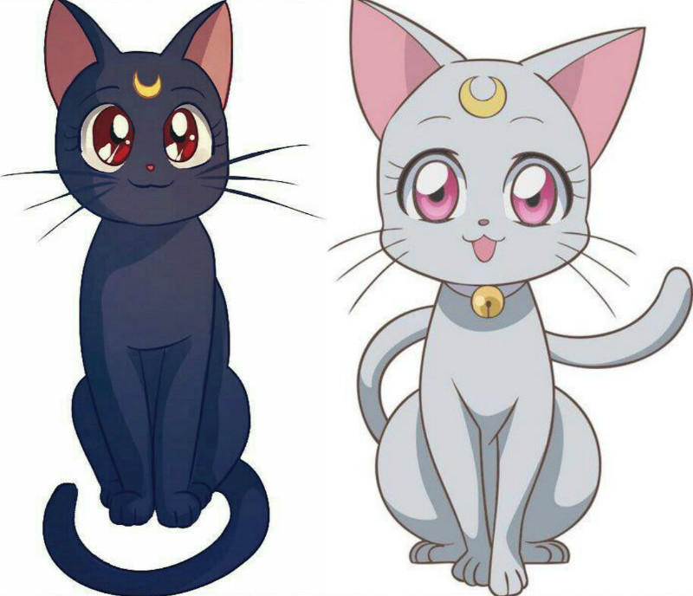
Навчання грамоти
Читання
Післябукварний період
Урок 103
Дмитро Чередниченко
«Мурчик і Жмурчик»

Slide 2

Емоційне налаштування
Ось знову лунає дзвінок,
Запрошує всіх на урок.
Будемо дружно ми працювати,
Створювати та фантазувати.

Slide 3
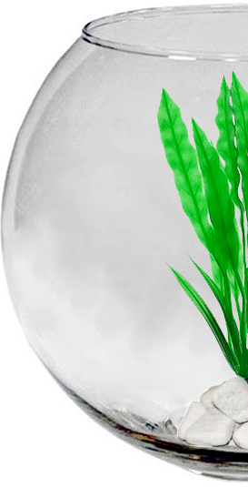
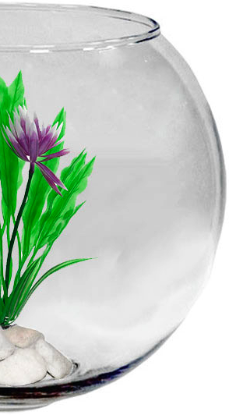
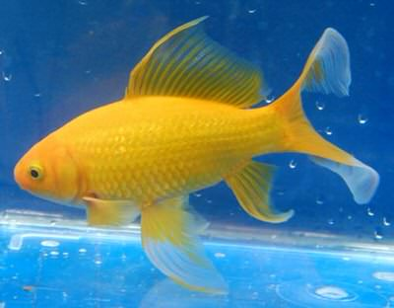
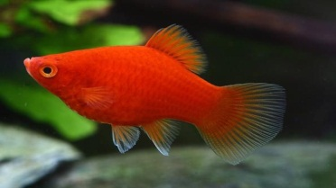
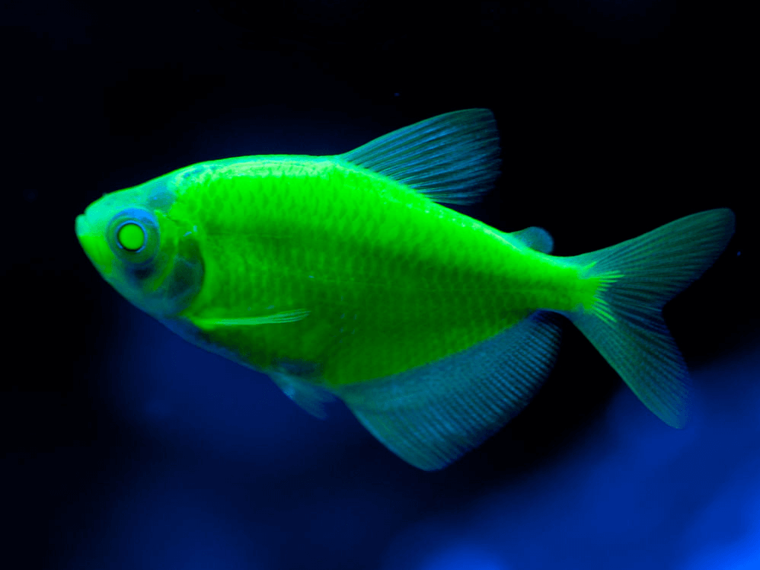
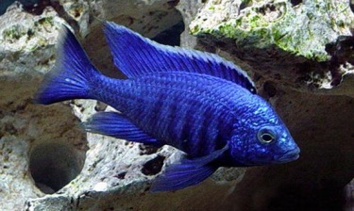
Налаштування на урок. Вправа «Рибка»
Існує повір’я, що риба – це символ родючості й життєдайності.
Готовність до активної роботи
Настороженість, але здатність працювати.
Вибери ту рибку, яку ти хочеш пустити в свій акваріум, а я зроблю прогноз твого стану на урок.
Готовність до розв’язання серйозних проблем
На уроці успішно впораєшся із завданнями, виявиш творче мислення

Slide 4

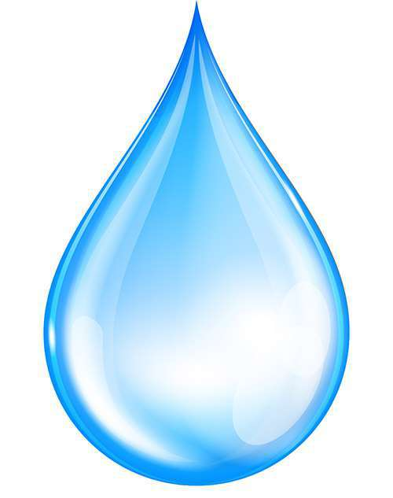
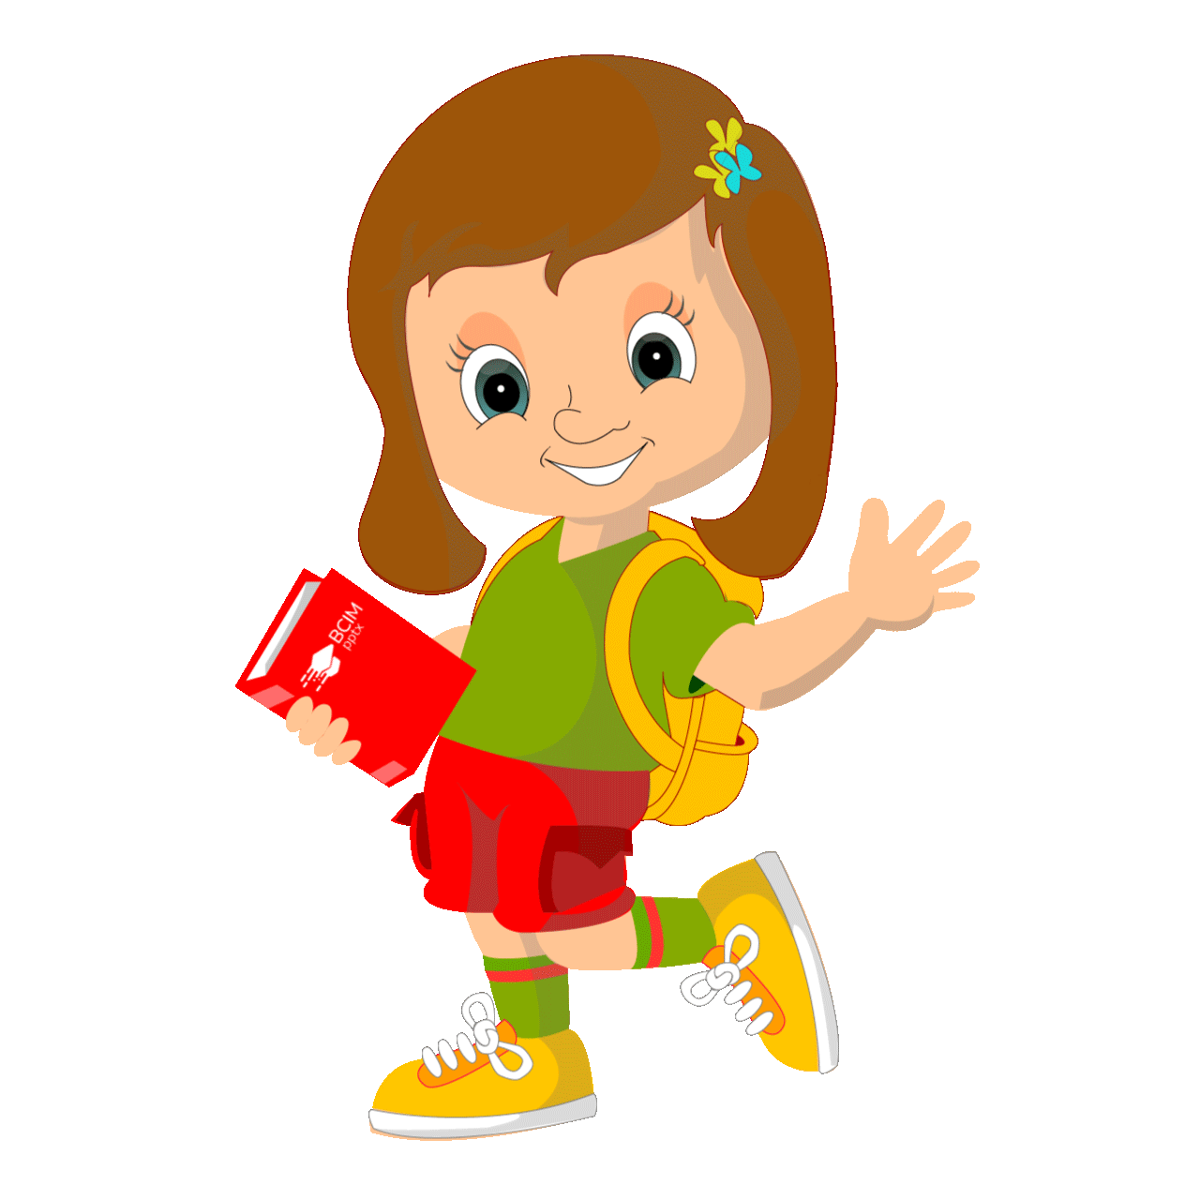
Гра «Хмарка»
Хмарка випускає свої крапельки на землю.
Але вони швидко випаровуються.
Встигни прочитати буквосполучення
уи
уе
ау
уа
аи
ае
ао
уі
аі
уо

Slide 5
Гра «Хмарка»
Хмарка випускає свої крапельки на землю.
Але вони швидко випаровуються.
Встигни прочитати буквосполучення
фе
те
па
ло
хи
си
ці
ім
би
іт
ші

Slide 6
Гра «Хмарка»
Хмарка випускає свої крапельки на землю.
Але вони швидко випаровуються.
Встигни прочитати буквосполучення
зук
оіт
кеб
ора
коп
мак
же
еж
ога

Slide 7
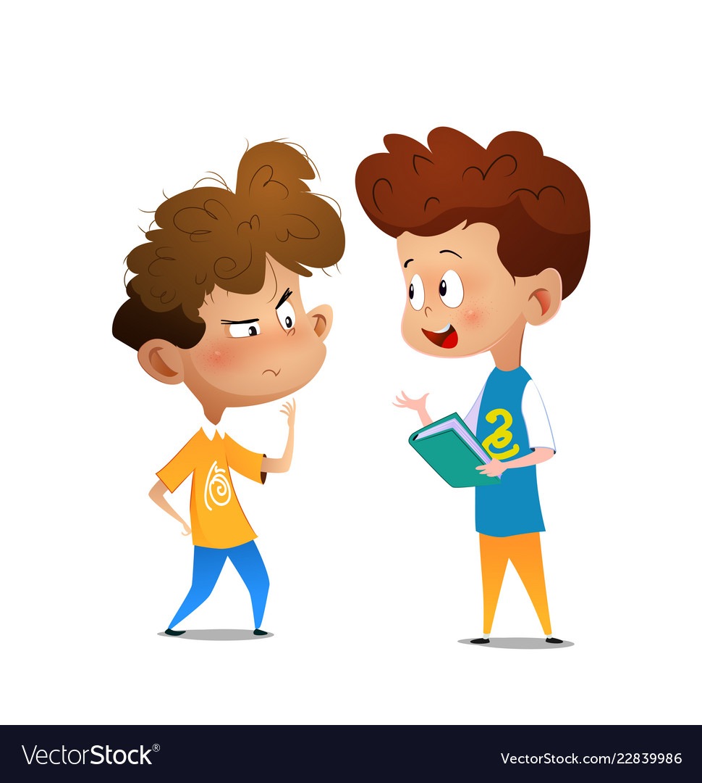
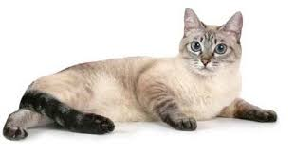
  Робота з чистомовкою
Е-е-е — де наш котик, де?
У-у-у — мишку з'їв малу.
І-і-і — він спить на печі.
И-и-и — має гарні сни.
О-о-о — не будіть його.
І-і-і — тихо, мишки всі!

Slide 8

Повідомлення теми уроку
Сьогодні на уроці читання ми удосконалимо навичку читання тексту виразно, усвідомлено й у відповідному темпі.
Будемо відповідати на запитання за змістом прочитаного.
Складемо й надрукуємо речення за початком і малюнками

Slide 9
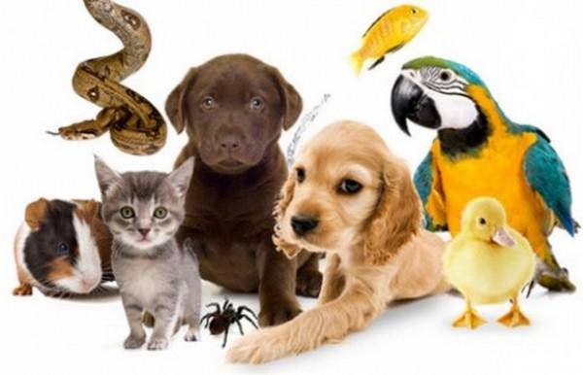
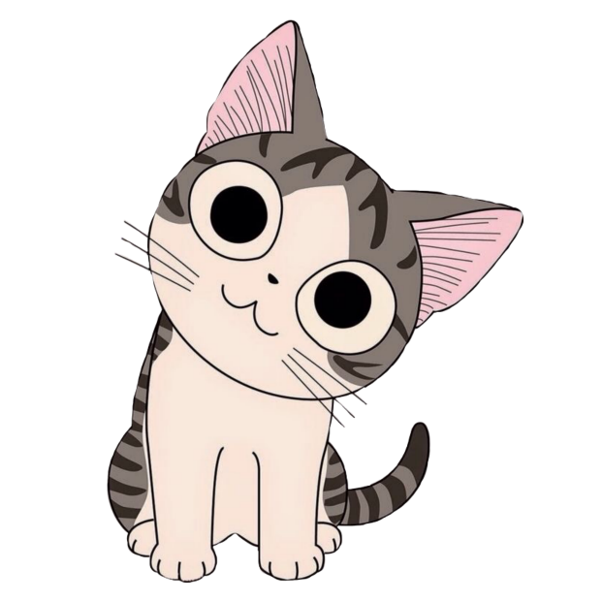

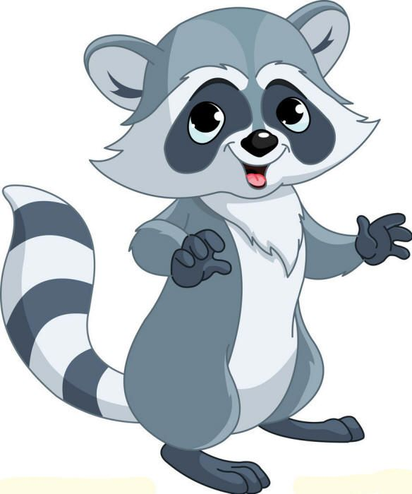
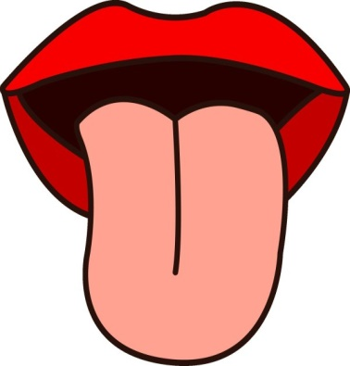

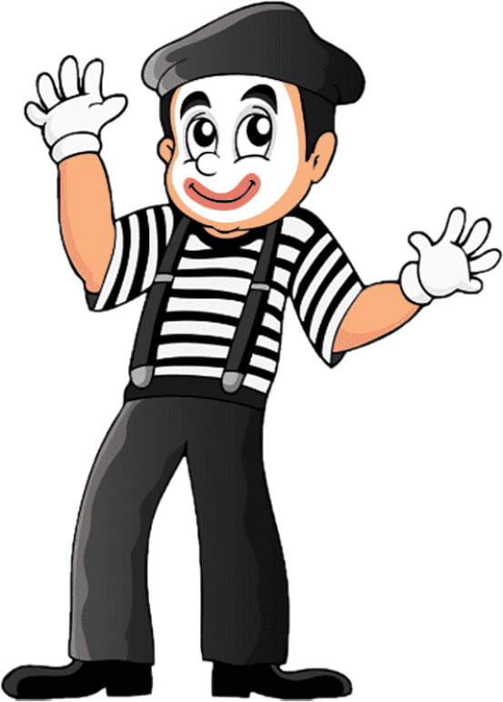
Розповіді про хатніх улюбленців
Чи є у тебе вдома домашній улюбленець? Хто він? Який він?
Зобрази за допомогою міміки й жестів котика.
Розв'яжи ребус
к
єнот
язик
котик

Slide 10
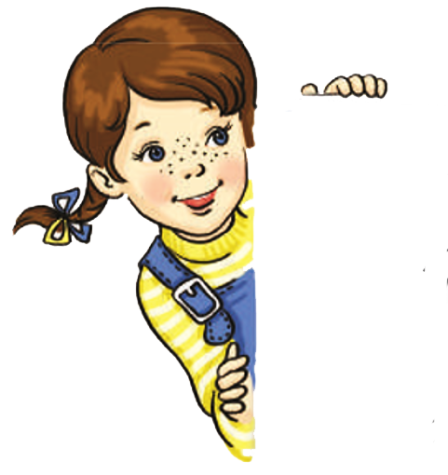
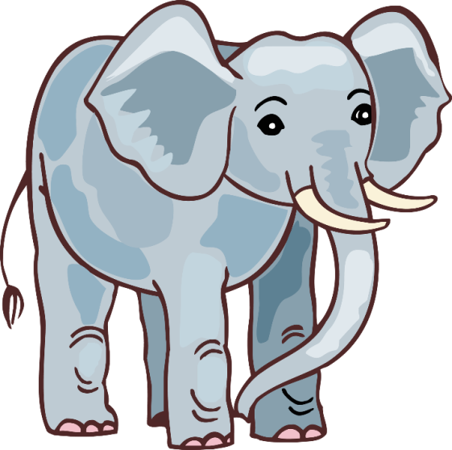
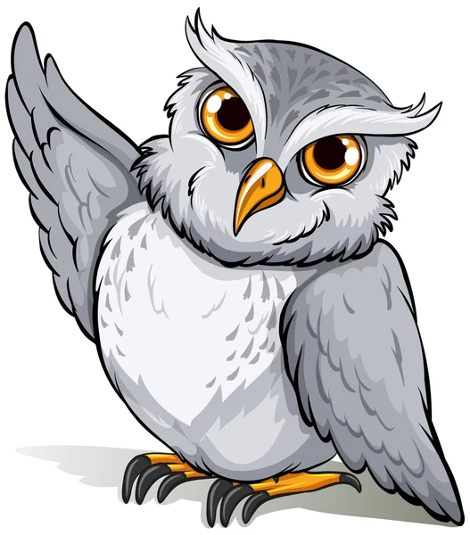
Починаємо з розминки. Прочитай разом із Читалочкою
Хто жартує?
Ці слова, ці СЛОВА
принеслà мені СОВА.
Їй приснився дивний СОН,
що прийшов до неї СЛОН.
Він зривав із гілки СИВУ,
синювату, спілу СЛИВУ.
Потім слон пішов у КАСУ,
потім завітав до КЛАСУ,
де навчалася СОВА,
що сказала ці СЛОВА.
Хто із вас нам розшифрує,
що за буква так жартує?
Надія Кир’ян
Порівняй пари виділених слів. Якою буквою вони відрізняються? Чи змінилося від появи букви їх значення ?
Поміркуй, що означають слова
Мурчик і Жмурчик?
Підручник.
Сторінка
92

Slide 11
Дмитро Чередниченко. Мурчик і Жмурчик
Мурчик і Жмурчик сиділи на березі. Вони дивилися на воду. Тоді Мурчик прогорнув пісок та й каже:
— Сідай ти по той бік, а я по цей, та й будемо в школу грати.
— Як?
— Я напишу слово й прочитаю з цього кінця, а ти прочитаєш з того кінця.
— Добре.
Мурчик пише лапкою на піску: РИС. Жмурчик читає: СИР. І облизується:
— Ага, в мене смачніше!
Мурчик пише: ТІК. Жмурчик читає: КІТ. Тоді Мурчик пише: КОТОК. А Жмурчик дивиться — аж і в нього КОТОК.
— Он який ти хитрий… — Жмурчик стирає лапкою і пише своє.
— Ой, потоп! — закричав Мурчик і вискочив на кручу.
— І в мене: ПОТОП. А я й не боюся, — сміється Жмурчик і прогортає
хвостиком пісок.
Підручник.
Сторінка
92-93

Slide 12
Запитання до уважного читача
Чим займалися котики?
Що цікавого в грі котиків?
Чи доводилося тобі грати в таку гру?
4. Чим цікаві слова, написані котиками?
5. У яку гру зі словами ти вмієш грати?
Розглянь малюнок. Який із котиків Мурчик, а який Жмурчик? Опиши, як виглядає кожний із них.
Склади розповідь за малюнком
Підручник.
Сторінка
93

Slide 13
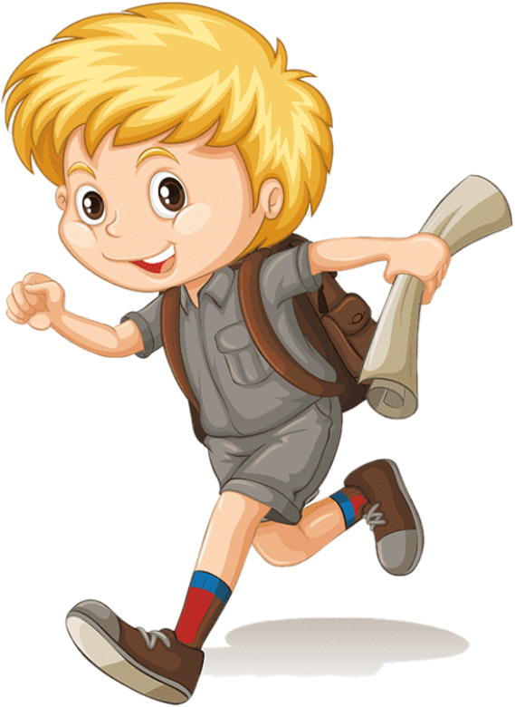
Читаємо швидко
сиділи
лапка
берег
читає
бік
хитрий
школа
стирає
гра
круча

Slide 14
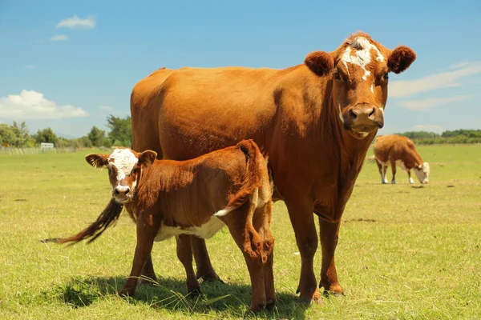
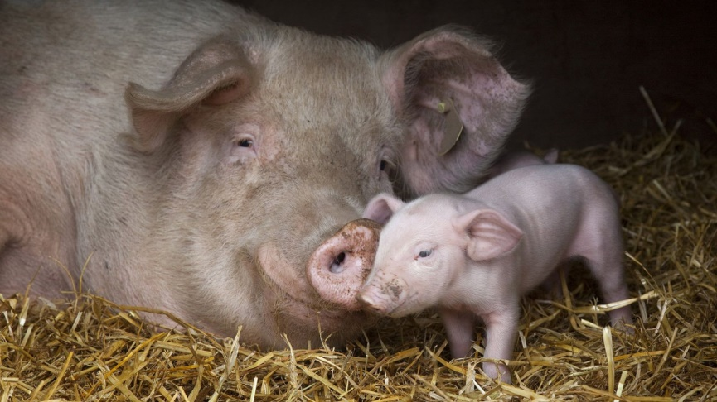
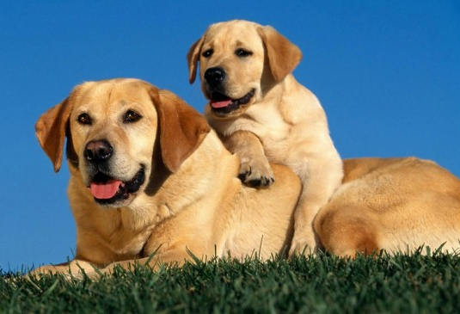
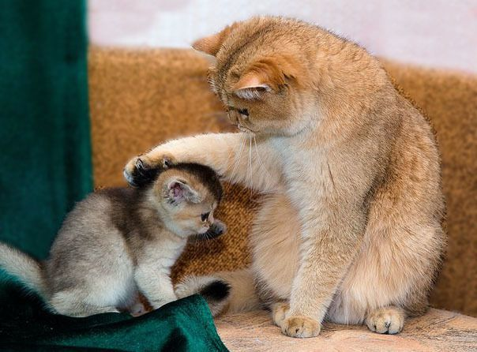
Робота в зошиті
Пограємо в школу з кошенятами.
Закінчи їх речення.
Запиши два речення за вибором.
свині.
собаки.
Порося у …
Щеня у …
корови.
Кошеня у …
Теля у …
кішки.

Slide 15


Вправа «Мікрофон»
Про що дізналися на уроці?
Що найбільше запам’яталося?
У яку гру зі словами вмієш грати?

Slide 16


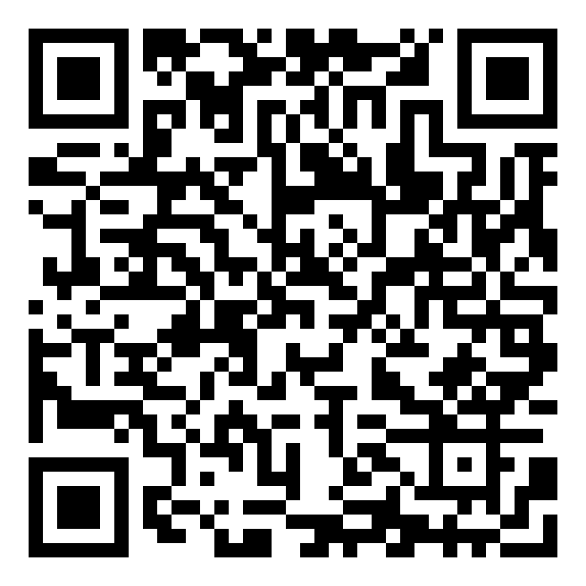
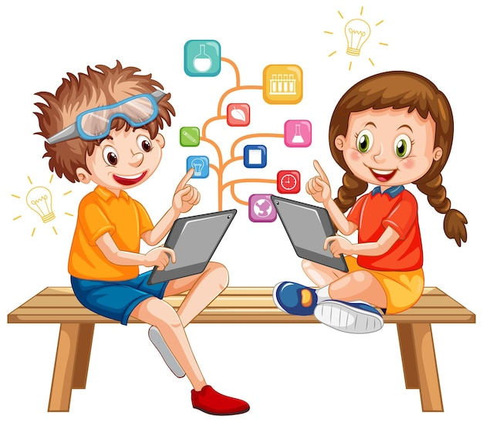
Online завдання
Відскануй QR-код або натисни жовтий круг!

Slide 17
Рефлексія. Вправа «Рибка»
Час за роботою пролетів непомітно
Вибери ту акваріумну рибку, що демонструє твою роботу на уроці.
Деякі завдання зроблені мною з допомогою.
Успішно впорав/лася із завданнями
Всі завдання уроку мною розв’язані

